Slide 1
Основы рабочей выездки
Организация тренировочной деятельности и соревновательного процесса

Slide 2
Уровни сложности в рабочей выездке
В правилах мы выделяем 7 уровней сложности.

Slide 3
Уровни
L1 – Предварительный
L2 – Легкий «Б»
L3 – Легкий «А»
L4 – Средний «Б»
L5 – Средний «А»
L6 – Сложный «Б»
L7 – Сложный «А»

Slide 4
Сравнение уровней
 | L1 | L2 | L3 | L4 | L5 | L6 | L7
Выездка | + | + | + | + | + | + | +
Аллюр в проездах этапа стиль | Р | Г | Г | Г | Г | Г | Г
Скорость | - | + | + | + | + | + | +
Сортировка | - | + | + | + | + | + | +
Управление 1 рука | - | - | - | - | - | + | +
Менка | - | рысь | рысь | шаг | В возд | В возд | В возд
Строевая рысь | + | - | - | - | - | - | -
Мин препятствий | 8 | 10 | 10 | 11 | 11 | 12 | 12
Сайдпасс | - | + | + | + | + | + | +
Брод | - | + | + | + | + | + | +

Slide 5
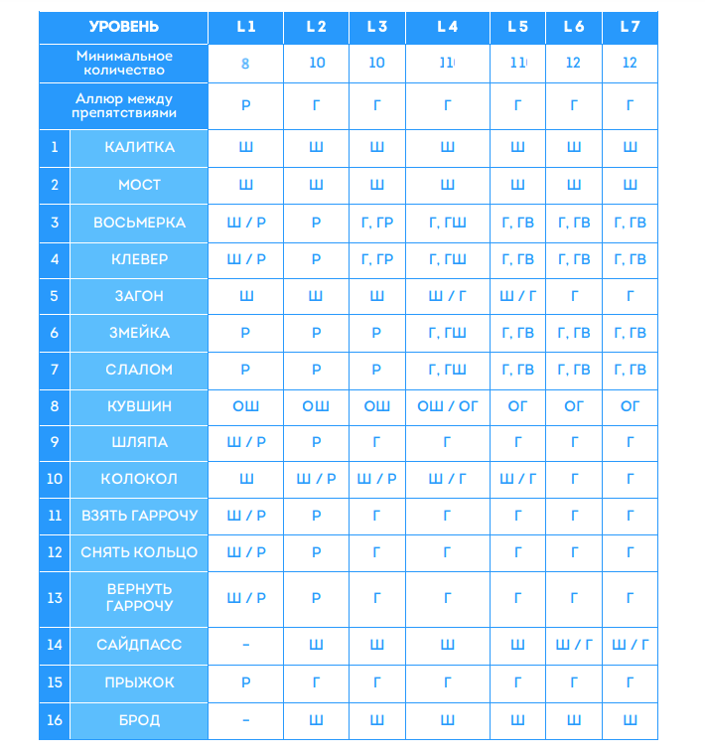
Особенности препятствий на разных уровнях

Slide 6
Принципы судейства каждого этапа соревнований
Целью Рабочей выездки является сохранение национальных конных традиций,
неотъемлемой частью которых являются породы лошадей, седла и уздечки,
костюмы для верховой езды, а также приемы работы с животными, которые
формировались на протяжении столетий.

Slide 7
Шкала тренинга
Соревнования по Рабочей выездке состоят из 4 этапов. Окончательный результат соревнований определяется суммированием баллов за каждый из этапов. Этапы соревнования всегда проходят в одной и той же последовательности.

Slide 8
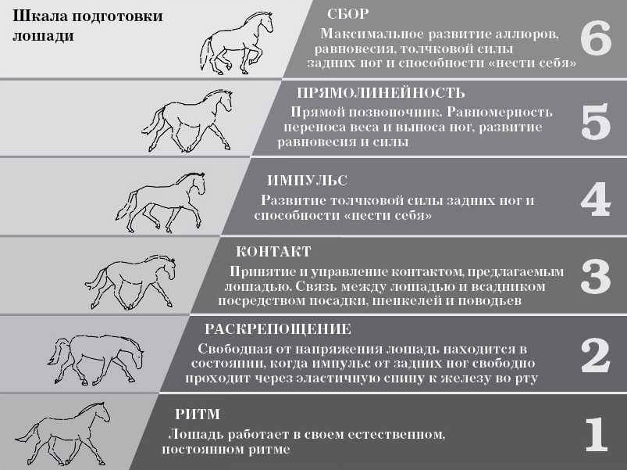
Шкала тренинга
Универсальна для всех дисциплин. Как и в спортивной выездке, при судействе этапов «Выездка» и «Стиль» оценки выставляются с учетом шкалы тренинга.

Slide 9
Анализ тестов этапа «Выездка», обзор элементов и упражнений
Международные правила включают в себя 16 препятствий, каждое из которых может иметь вариации исполнения

Slide 10
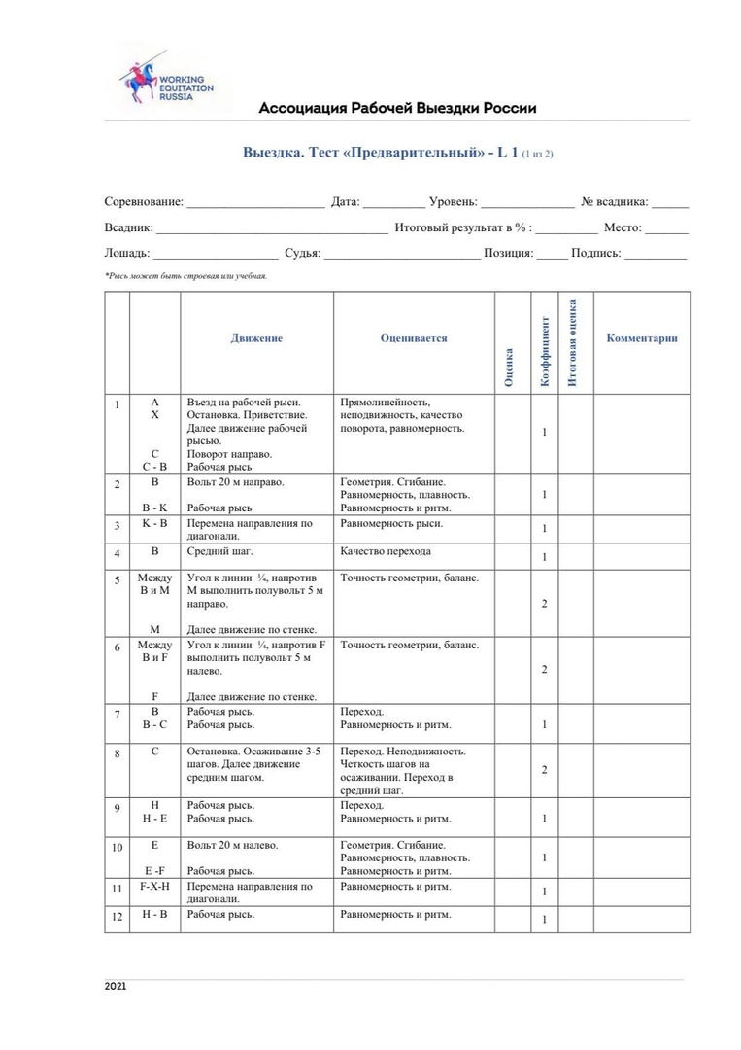
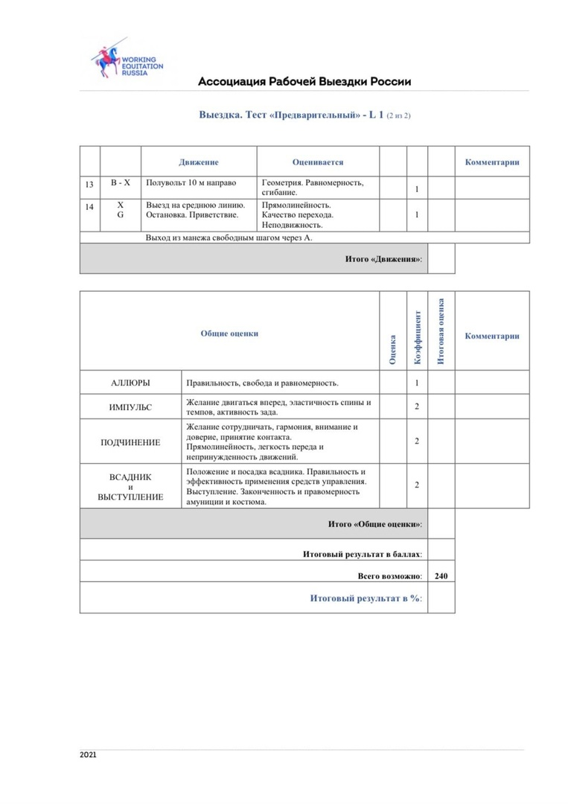
Этап «Выездка»

Slide 11
Принципы судейства этапа «Стиль»
За счет разнообразия задач, которые ставит рабочая выездка перед спортивной парой, наиболее успешными в ней будут гармонично развитые лошади.

Slide 12
курс-дизайн на этапах «Стиль» и «скорость»
Подготовка лошади для соревнований по рабочей выездки требует разнообразия и последовательности.

Slide 13
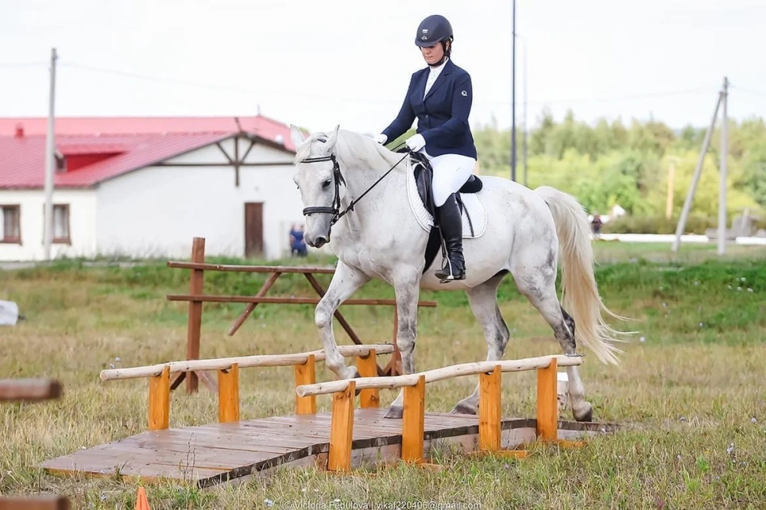
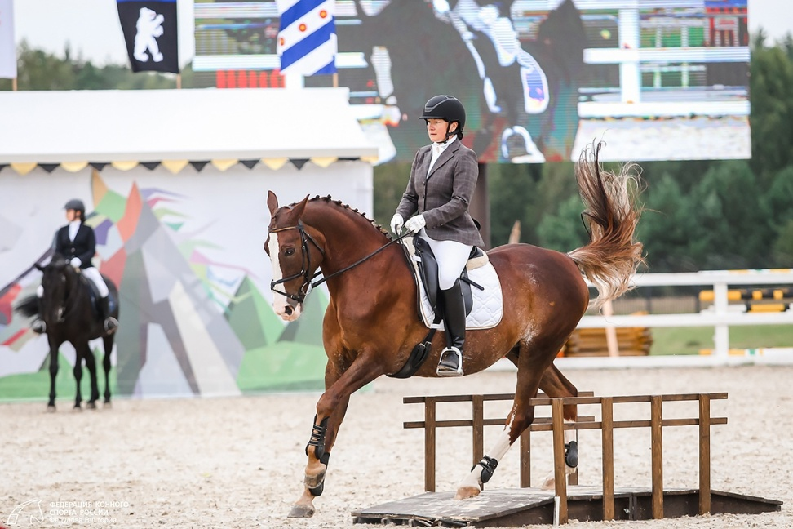
Мост
Стиль
Скорость

Slide 14
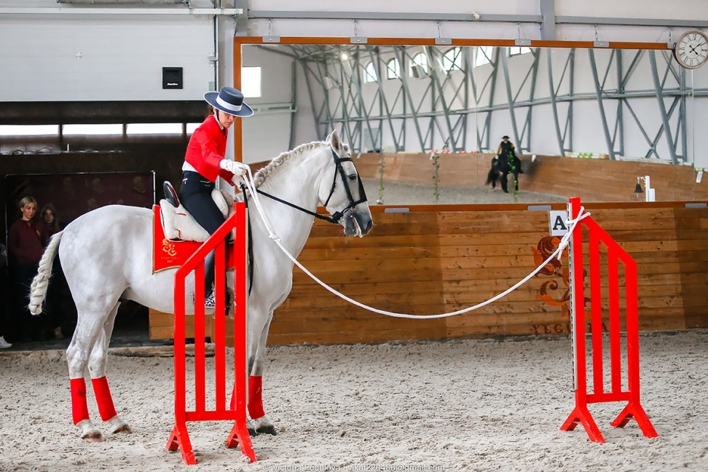
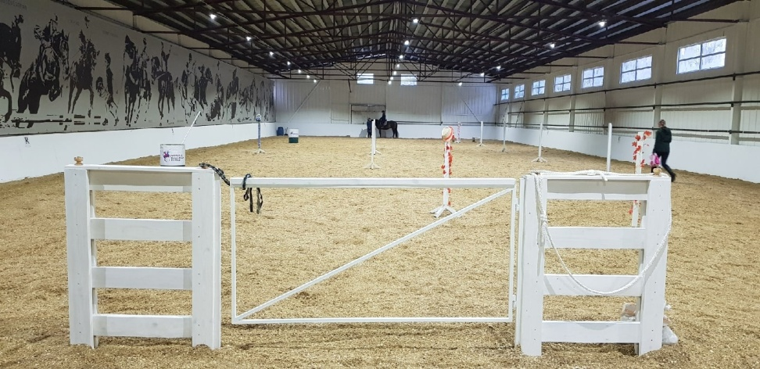
Калитка
Стиль
Скорость

Slide 15
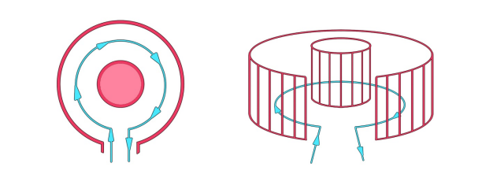
Загон

Slide 16
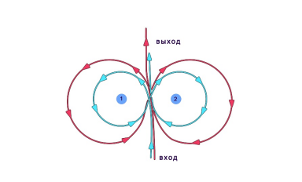
Восьмерка

Slide 17
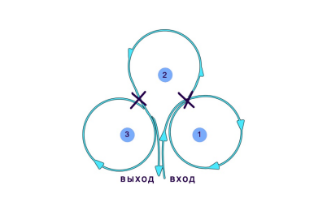
Клевер

Slide 18
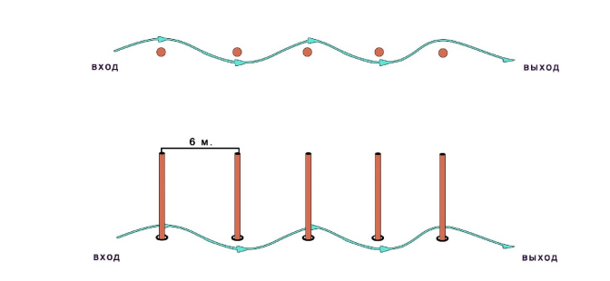
Змейка

Slide 19
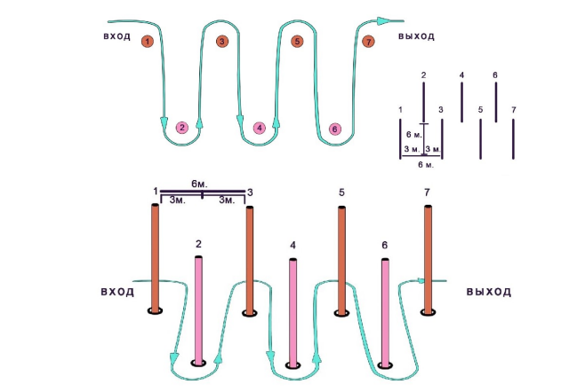
Слалом

Slide 20

Кувшин

Slide 21
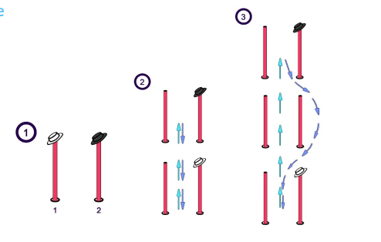
Шляпа

Slide 22
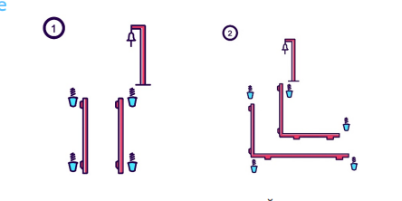
Колокол

Slide 23
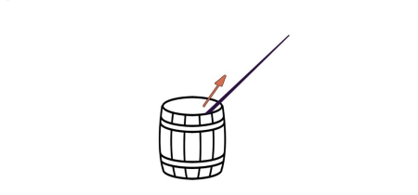
Взять гаррочу

Slide 24

Снять кольцо

Slide 25
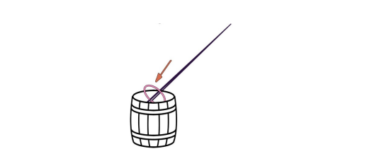
Поставить гаррочу

Slide 26
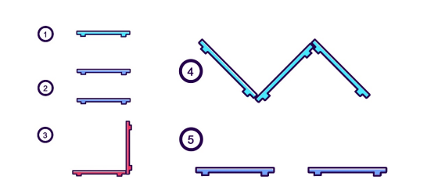
Сайдпасс

Slide 27

Прыжок

Slide 28
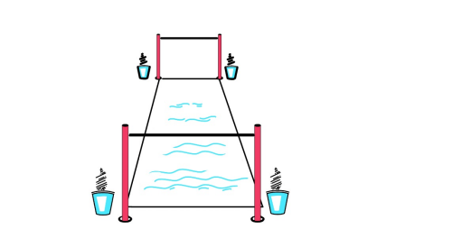
Брод

Slide 29
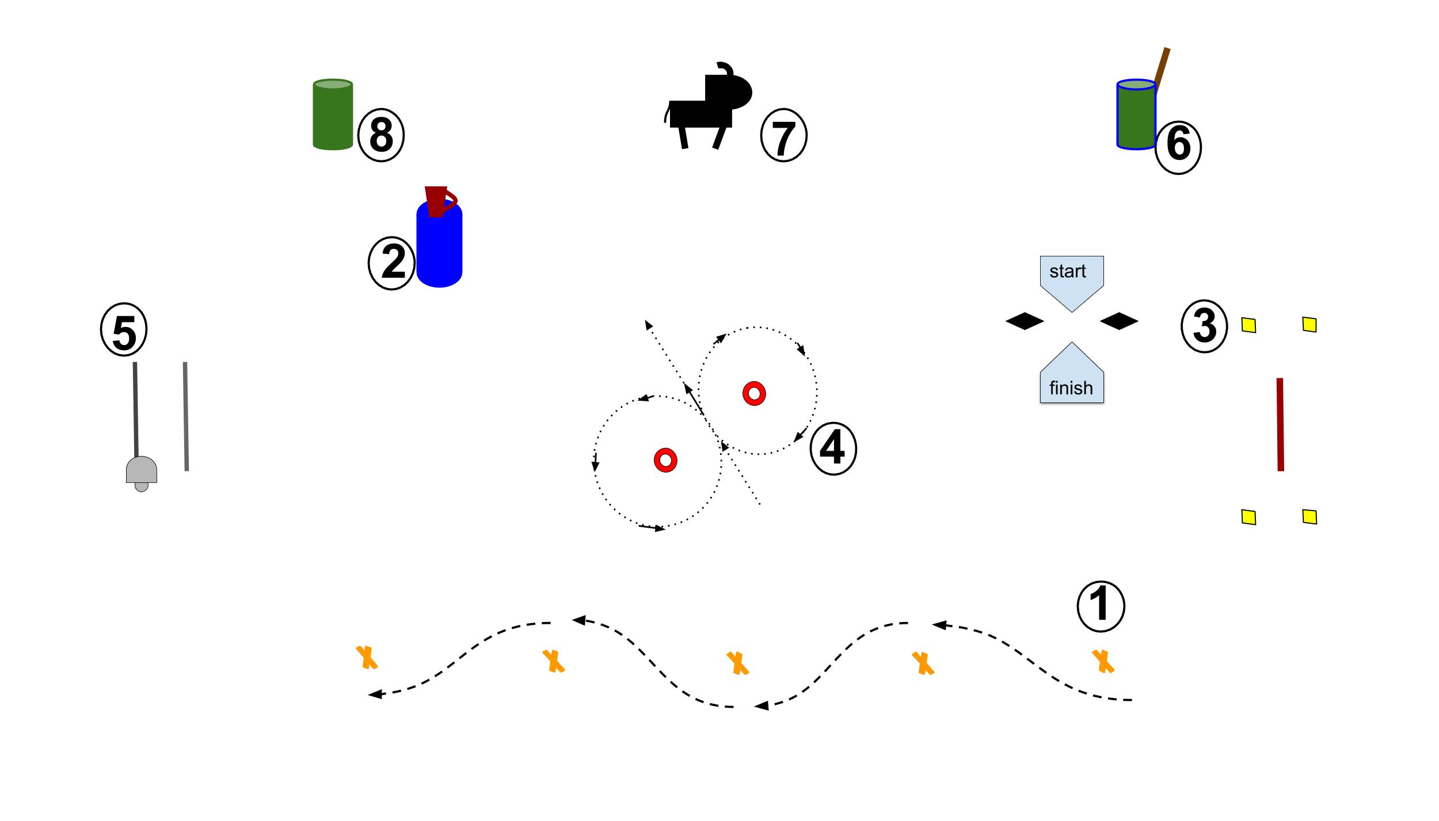
Пример маршрута

Slide 30
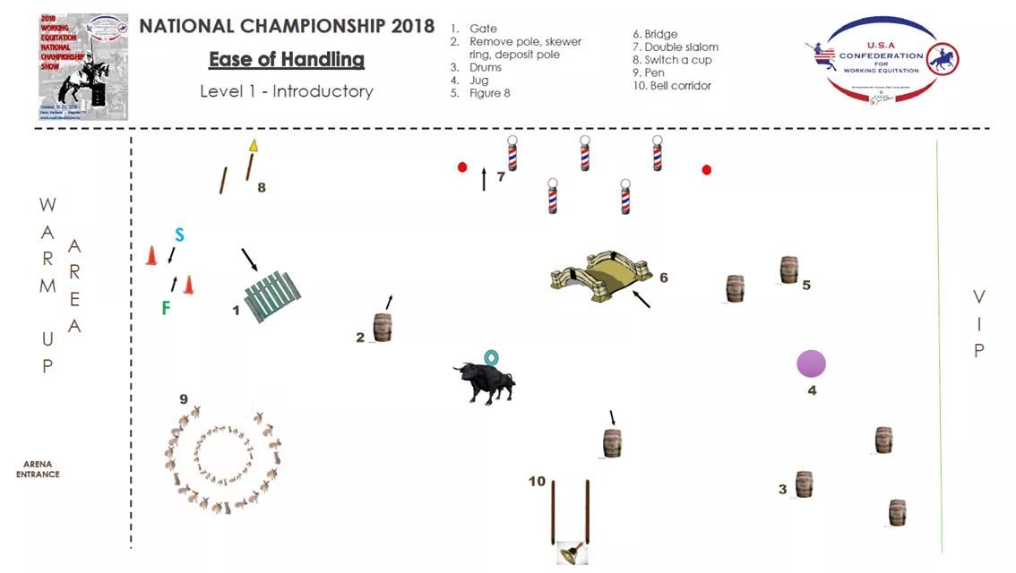
Пример маршрута

Slide 31
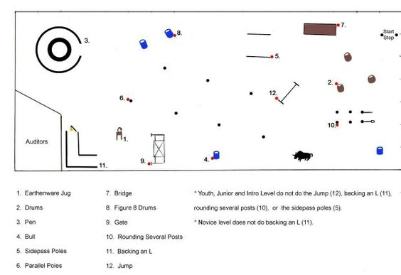
Пример маршрута

Slide 32
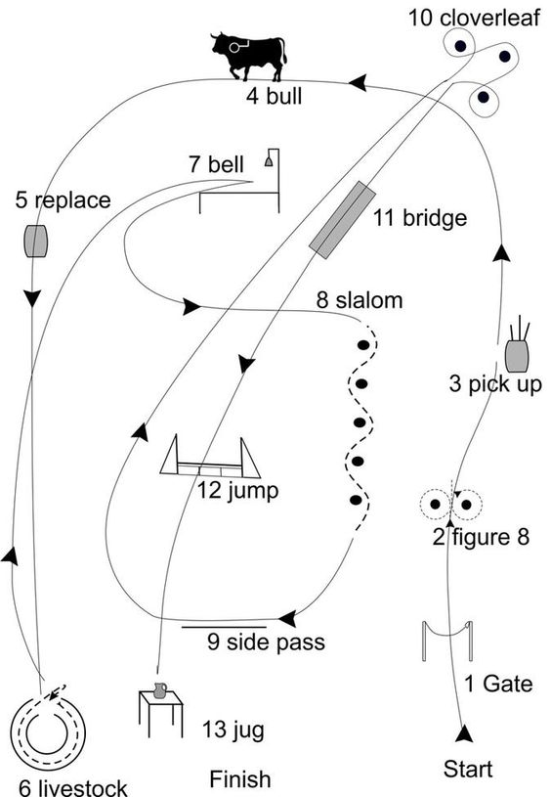
Пример маршрута

Slide 33
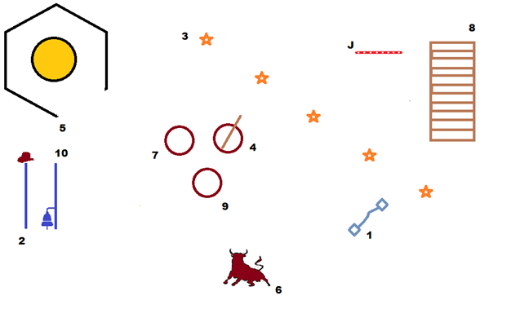
Пример маршрута

Slide 34
Принципы судейства этапа «Скорость»
За счет разнообразия задач, которые ставит рабочая выездка перед спортивной парой, наиболее успешными в ней будут гармонично развитые лошади.

Slide 35
Принципы судейства этапа «Сортировка скота»
За счет разнообразия задач, которые ставит рабочая выездка перед спортивной парой, наиболее успешными в ней будут гармонично развитые лошади.

Slide 36
Подсчет индивидуальных и командных баллов и распределение мест
Или что можно улучшить в работе с лошадью по средствам упражнений из арсенала Рабочей Выездки

Slide 37
Принцип подсчета баллов на каждом этапе
    Допустим, в соревновании заявлено 20 всадников. Каждому месту в таблице будет присвоено следующее количество баллов:
  1 место 21 балл
  2 место 19 баллов
  3 место 18 баллов
  ….
  19 место 2 балл
  20 место 1 балл
1 место = N + 1
2 место = N – 1
3 место = N – 2
4 место = N – 3 и т.д.
где N = количество
всадников, заявленных на соревнование и принявших участие в этапе «Выездка».

Slide 38
Как распределяются места
При равных результатах
Выездка | Наибольший результат в процентах | Наибольшиеобщие оценки | Равные места и ИБ
Стиль | Наибольшийрезультат в процентах | Отсутствие 0 баллов за препятствия | Наибольшиеобщие оценки | Равные места и ИБ
Скорость | Наименьшее время прохождения | Меньшее число штрафных баллов | Равные места и ИБ

Slide 39
Равенство ИБ по итогу всех этапов
Участник, получивший более высокий средний индивидуальный балл за два этапа «Выездка» и «Стиль», будет размещен выше в таблице результатов.
Если по-прежнему ничья, участник, получивший более высокий индивидуальный балл за этап «Стиль», будет размещен выше в таблице результатов.
Если по-прежнему ничья, участник, показавший лучшее время на этапе «Скорость», будет размещен выше в таблице результатов.

Slide 40
Командные баллы
Итоговый результат команды рассчитывается путем суммирования индивидуальных баллов трех лучших всадников команды в каждом из этапов с баллами, заработанными командой на этапе «Сортировка скота». Команды ранжируются по общему количеству командных баллов.

